Slide 1
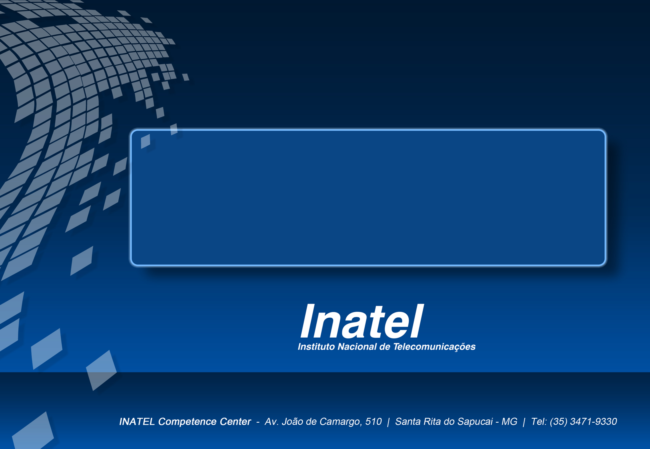
Título do Curso
Docker

Slide 2
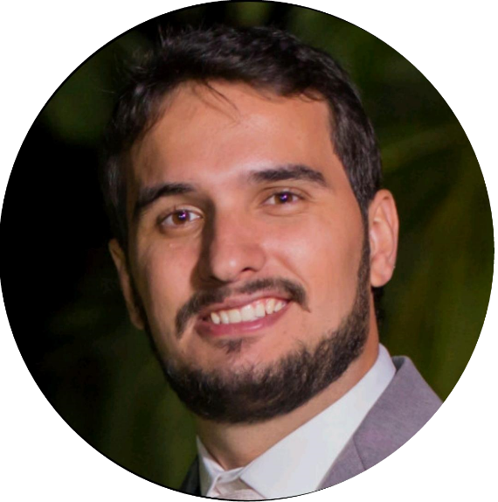
Apresentação
Túlio Vilela Dias
Especialista em Tecnologias Emergentes
Email: tuliodias@inatel.br
Tel: +55 35 9 9218-2618

Slide 3
Cronograma
Por que utilizar Docker?
O que é Docker?
Docker – Instalação, comandos e demonstração.
DockerFile – Criação, comandos e demonstração.
Docker Compose – Criação, comandos e demonstração.
Debate e dúvidas.

Slide 4
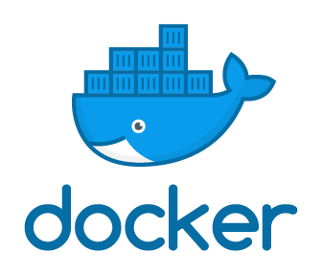
Por que utilizar Docker?
Facilidade de Replicação, tanto de infra como de aplicação;
Recuperação da arquitetura de sua infra de forma ágil em caso de desastre;
Possibilita versionamento dos seus scripts de criação de infra de forma que em caso de algum problema, você pode voltar atrás (IaC - Infrastructure as code);
Aplicação como pacotes;
Independência de Plataforma;
Comunidade ativa (2,5 milhões de imagens disponíveis);
Crescimento contínuo.

Slide 5
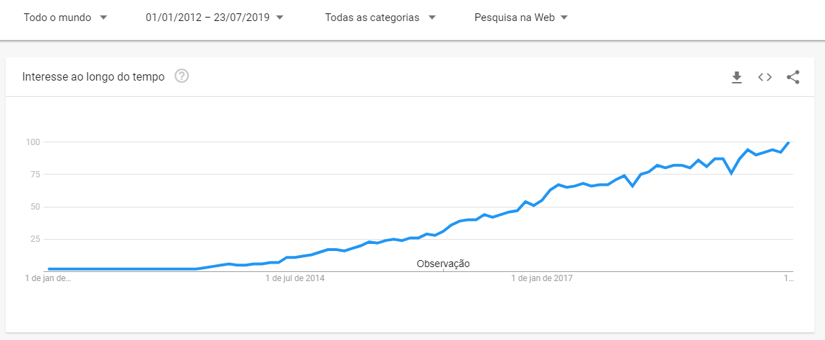
Por que usar Docker?
Fonte: Google Trends

Slide 6
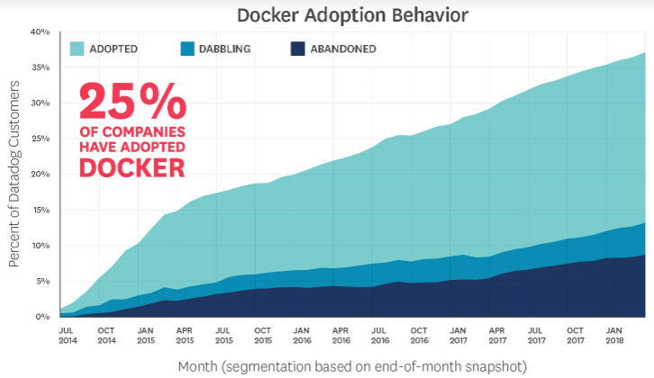
Por que usar Docker?
Fonte: Datadog

Slide 7
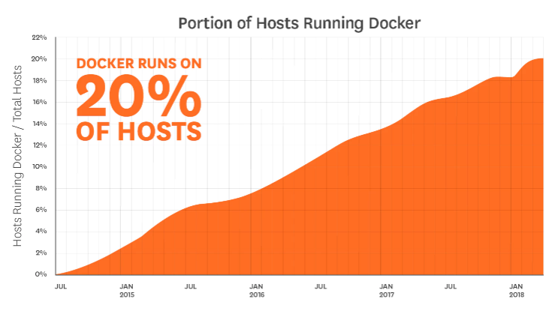
Por que usar Docker?
Fonte: Datadog

Slide 8
O que é Docker? O que são Containers?
Uma “Ferramenta de empacotamento de uma aplicação e suas dependências em um container virtual que pode ser executado em um servidor Linux”.
Uma “virtualização” a nível de aplicação.
É como uma “VM” que aproveita os recursos do Host
para operar.

Slide 9
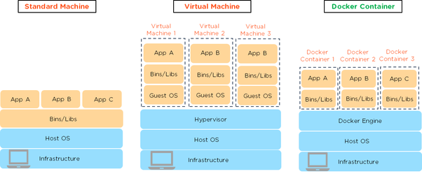
VM’s vs Docker

Slide 10
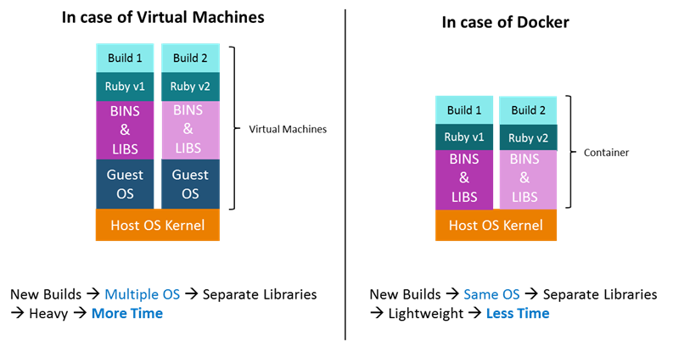
VM’s vs Docker

Slide 11
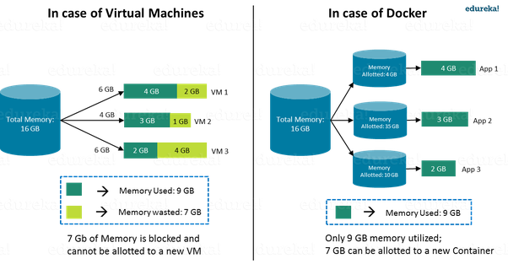
VM’s vs Docker

Slide 12
Instalação Docker
Instalação Linux:
  Docker:
    $ sudo curl -fsSL https://get.docker.com | sh
  Docker Compose:
    $ sudo curl -L https://github.com/docker/compose/releases/download/1.18.0/docker-compose-`uname -s`-`uname -m` -o /usr/local/bin/docker-compose
Instalação Windows:
  Download Docker Desktop for Windows: (já inclui Docker Compose)
    https://hub.docker.com/editions/community/docker-ce-desktop-windows
Verificando a instalação:
    $ sudo docker --version
    $ sudo docker-compose --version

Slide 13
Principais Comandos Docker
docker images (Lista imagens baixadas)
docker search ubuntu (Pesquisar por um Container no Docker Hub)
docker pull ubuntu (Baixar uma imagem de Container)
docker run nome_da_imagem (Executar um Container)
docker run -p 8080:80 ubuntu (Mapear Porta para acessar externamente)
docker run -it --rm ubuntu /bin/bash (Executa um Container e depois remove-o)
docker run -d ubuntu (Executa um Container em 2º plano)
docker run -it ubuntu /bin/bash (Executar e já entrar no bash do Container)
docker run --name ubuntinho ubuntu (Executar e dar nome ao Container)
docker exec -it ID bash (Entrar dentro de um Container em execução)
docker rmi ID_ou_nome_da_imagem (Remover uma imagem)
docker kill id_ou_apelido ("Desligar“/Matar Container em execução)
https://woliveiras.com.br/posts/comandos-mais-utilizados-no-docker/

Slide 14
Principais Comandos Docker
docker ps (Listar Containers em atividade)
docker ps -a (Listar todos os Containers)
docker stats (Informações de consumo do Container – memoria, cpu, etc)
docker inspect id_ou_apelido (Várias informações do Container)
docker stop/start id_ou_apelido (parar e ativar Cont)
docker rm $(docker ps -qa) (Remove todos Cont de uma vez)
docker exec -it id_ou_apelido npm --version (Executar comando no Cont, fora dele)
docker login (logar no Docker Hub)
docker tag (Taggear Container - para depois subir para o repositorio)
docker push (Subir um container para o repotorio)
docker build (Contruir um Container)
docker network/volume ls (network -> Lista Redes. Volume -> Lista Volumes)
https://woliveiras.com.br/posts/comandos-mais-utilizados-no-docker/

Slide 15
Demonstração Docker (Broker MQTT com MOSCA)
Subindo e testando um Broker MQTT em poucos segundos. Requisitos: Apenas Docker
  sudo docker search mosca (Também pode ser utilizado o DockerHub
  sudo docker pull matteocollina/mosca (opcional)
  sudo docker run -p 1883:1883 --name mosca_teste1 matteocollina/mosca
  sudo docker images
  sudo docker ps
  sudo docker stats
  sudo docker exec –it mosca_teste1 bash
  sudo docker kill mosca_teste1

Slide 16
DockerFile
Receita para construção de uma imagem, permitindo:
Especificar uma imagem base
Executar comandos durante a sua criação
Copiar, criar ou mapear arquivos e diretórios
Definir variáveis de ambiente
Expor uma ou mais portas de acesso

Slide 17
Principais Instruções DockerFile
FROM -> Estipular imagem base
RUN -> Executar comandos na construção
CMD -> Executar comandos na execução
LABEL -> Adicionar metadata na imagem
EXPOSE -> Expor portas de acesso
ENV -> Declarar variáveis de Ambiente
COPY -> Copiar arquivos locais para Imagem
ADD -> Adicionar arquivos locais ou via URL à imagem
VOLUME -> Mapear diretório do host para ser acessível pelo container
USER -> Define com qual usuário serão executadas as instruções
WORKDIR -> Define qual será o diretório de trabalho

Slide 18
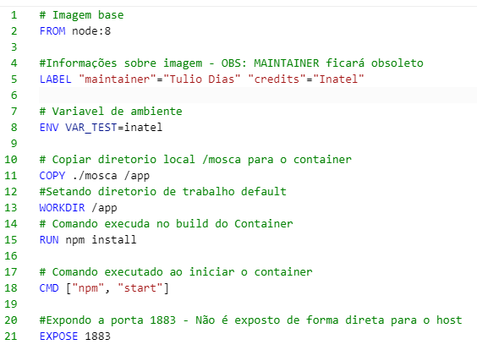
Demonstração DockerFile
Procedimento
Criar um diretório Principal
Clonar projeto mosca:
  git clone https://github.com/mcollina/mosca.git
Criar um arquivo com nome Dockerfile com o conteúdo
Comandos:
  docker build -t mosca_teste2 .
  docker run -p 1883:1883 mosca_teste2
  docker login
  docker tag mosca_teste2 meu_usuario/mosca_teste2
  docker push meu_usuario/mosca_teste2

Slide 19
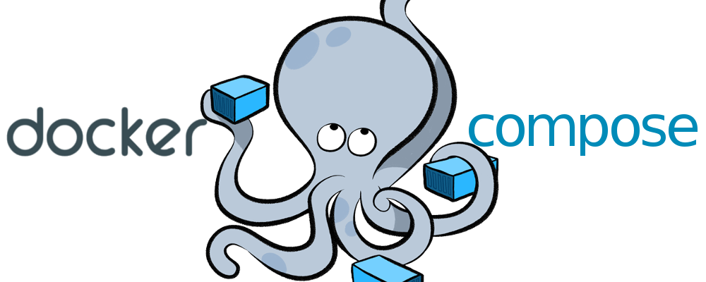
Docker Compose
Ferramenta para criação e execução de múltiplos containers de aplicação.
“Se DockerFile é a receita do bolo, Docker Compose é a padaria”

Slide 20
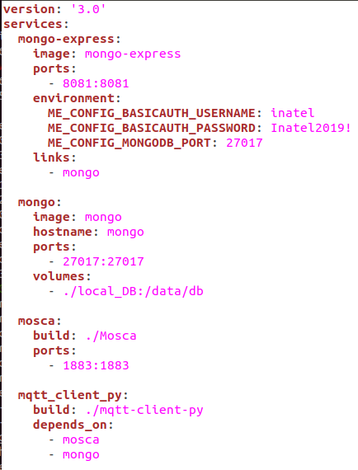
Demonstração Docker Compose
Comandos
nano docker-compose.yml (Criar)
docker-compose build
docker-compose build --no-cache
docker-compose up
docker-compose up -d
docker-compose log
docker-compose kill
docker-compose ps
Comandos

Slide 21

Material:
Valeu!
  Túlio Vilela Dias
  tuliodias@inatel.br
  +55 35 9 9218 2618
Dia 15/08:
Kubernetes

